Slide 1



Cartilha
Metas
2026

Slide 2

Para que precisamos de Metas?
Como são calculadas?

Slide 3

As metas existem para que o desempenho dos órgãos públicos seja monitorado de forma objetiva. Elas são a formalização do compromisso de magistrados e servidores com o aperfeiçoamento da prestação jurisdicional, buscando sempre proporcionar à sociedade serviços públicos mais ágeis, eficientes e de qualidade. Na área judiciária, as metas são calculadas de acordo com as etapas da tramitação dos processos.

Slide 4

Mas as Metas não existem por si só! Elas fazem parte do Plano Estratégico do nosso Tribunal, que tem como objetivo organizar todas as ações necessárias para realizar a Missão, que é a razão de existir do TRT4, e para alcançar a Visão, ou seja, a situação desejada em termos de avanços para o futuro.

Slide 5

Você sabe quem é responsável pelo estabelecimento das metas?
Todos os órgãos do Poder Judiciário seguem etapas específicas definidas pelo CNJ para a elaboração das metas. Diferentemente do que muitos pensam, elas não são impostas, mas sim fixadas de acordo com cálculos que refletem as demandas da sociedade a serem atendidas pela atuação de cada Tribunal.

Slide 6


Metas Nacionais - CNJ
Mas como é definida uma meta?
Todos os órgãos do Poder Judiciário colaboram ao longo de cada ano, realizando análises e cálculos para identificar o que será adequado ou necessário estabelecer como meta para o ano seguinte. Por ser um processo participativo, formado por várias etapas, de forma alguma pode ser visto como arbitrário ou impositivo.

Slide 7


Como saber se as metas são adequadas?
Elas devem apresentar estas 5 características ao mesmo tempo:

Slide 8
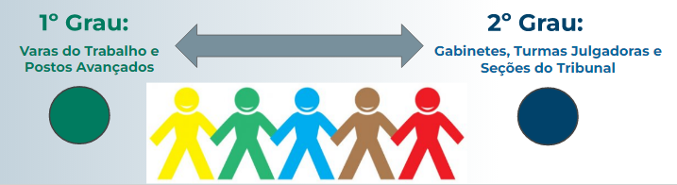
Antes de saber quais são as metas que a área judiciária buscará cumprir em 2026, é importante que você conheça as unidades que colaboram para o seu cumprimento:

Slide 9
A seguir serão apresentadas as metas em vigor no ano de 2026, identificando o objetivo estratégico ao qual estão vinculadas, assim como as áreas/unidades que colaboram para o seu cumprimento.

Slide 10
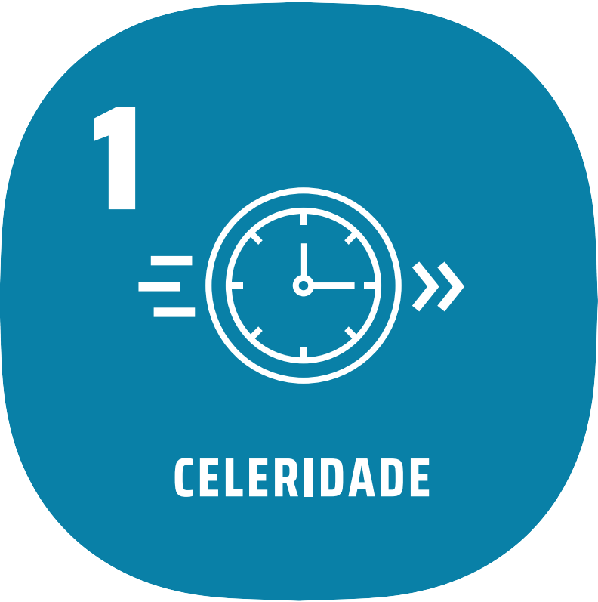
META NACIONAL 1
Julgar mais processos que os distribuídos no ano de 2026.
Julgar quantidade maior de processos de conhecimento do que os distribuídos de 20/12/2025 a 19/12/2026, excluídos os suspensos e sobrestados de 20/12/2025 a 19/12/2026
Finalidade: Aferir o percentual de processos julgados em relação ao
número de processos distribuídos no período de referência, de
modo a diminuir o acervo processual.
Objetivo Estratégico: Garantir a duração razoável do processo
Processos novos
Conhecimento: fase processual que encerra quando é publicada a Sentença ou o Acórdão, sem que seja apresentado Recurso.
- A meta será cumprida se o percentual de cumprimento for igual ou maior que 100%.
- O percentual de cumprimento for inferior a 100%, mas o indicador Taxa de
Congestionamento Líquida na Fase de Conhecimento do Justiça em Números, em 2026, for menor que 40%.
Meta para:
1º grau
2º grau
Objetivo Estratégico: Garantir a duração razoável do processo

Slide 11

META NACIONAL 2
Julgar processos mais antigos
Identificar e julgar, até 31/12/2026, desconsiderados os processos que estiverem suspensos ao final de 2026 ou que forem dessobrestados durante o ano de 2026, pelo menos 94% dos processos distribuídos até 31/12/2024, nos 1º e 2º graus, e 99% dos processos pendentes de conhecimento de julgamento há mais de 5 anos (2021).
Finalidade: Aferir os percentuais de processos antigos julgados em
relação ao número de processos antigos distribuídos até os períodos
de referência, de modo a diminuir o acervo processual.
Meta para:
1º grau
2º grau
Objetivo Estratégico: Garantir a duração razoável do processo

Slide 12


META NACIONAL 3
Estimular a conciliação
Aumentar o índice de conciliação na fase de conhecimento em 0,5 ponto percentual em relação à média do biênio 2023/2024 ou alcançar, no mínimo, 38% de conciliação.
Finalidade: Aferir o percentual de processos solucionados por conciliação em relação ao total de processos solucionados, com vistas a reduzir a demanda judicial por meio da adoção de soluções consensuais para os conflitos.
Meta para:
1º grau
2º grau
Objetivo Estratégico: Assegurar o tratamento adequado dos conflitos trabalhistas

Slide 13

META NACIONAL 5
Reduzir a taxa de congestionamento líquida
Reduzir em 0,5 ponto percentual a taxa de congestionamento líquida*, exceto execuções fiscais, em relação a 2025, ou alcançar taxas de, no máximo, 40% na fase de conhecimento e 45% na fase de execução.
Finalidade: Aferir o percentual de processos que, no período de 12 meses, permaneceu em tramitação sem solução definitiva. São desconsiderados os processos suspensos, sobrestados ou em arquivo provisório e as execuções fiscais.
A taxa de congestionamento mede o percentual de processos que ficaram parados sem solução, em relação ao total tramitado no período de um ano. Quanto maior o índice, mais difícil será para o tribunal em lidar com seu estoque de processos.
A taxa de congestionamento líquida, por sua vez, é calculada retirando do acervo os processos suspensos, sobrestados ou em arquivo provisório.
Meta para:
1º grau
2º grau
Objetivo Estratégico: Garantir a duração razoável do processo

Slide 14

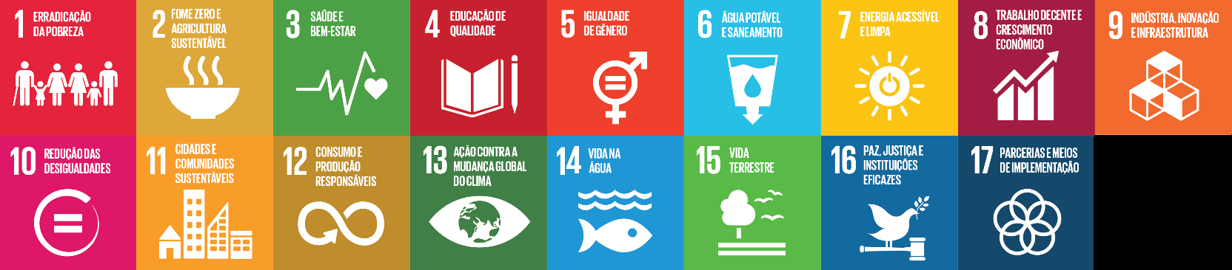
META NACIONAL 9
Estimular a Inovação no Poder Judiciário
Desenvolver, no ano de 2026, dois projetos inovadores, um com foco na melhoria dos serviços judiciais (atividade finalística), e um com foco na melhoria organizacional (processos internos), relacionados a um dos Macrodesafios da Estratégia Nacional, a partir dos Laboratórios de Inovação de ao menos duas instituições públicas.
Finalidade: Identificar o nível de implantação da gestão da inovação, segundo a Resolução CNJ
nº 395, de 7 de junho de 2021, considerando a instituição de laboratório de inovação ou espaço similar, a elaboração, o envio ao CNJ e a execução de plano de ação inovador; bem como a realização de ação voltada aos Objetivos de Desenvolvimento Sustentável - ODS, da Agenda 2030.
Objetivo Estratégico: Promover o trabalho decente e a sustentabilidade

Slide 15

META ESPECÍFICA 1 DA JUSTIÇA DO TRABALHO
Promover a Saúde de Magistrados e Servidores
Instruir, anualmente, o Plano de Qualidade de Vida do tribunal e alcançar em 2026:
a) a participação de pelo menos 10% do número total de magistrados(as) ativos(as) no TRT e de 15% do número total de servidores(as) ativos(as) no TRT, considerando o quantitativo total de participantes distintos no conjunto de ações de qualidade de vida planejadas;
b) a realização de exames periódicos de saúde em 15% dos(as) magistrados(as) e 15% dos(as) servidores(as);
c) a promoção de pelo menos 3 (três) ações com vistas a reduzir a incidência de casos de uma das cinco doenças mais frequentes constatadas nos exames periódicos de saúde do ano anterior ou de uma das cinco maiores causas de absenteísmo do ano anterior;
d) a promoção de pelo menos 1 (uma) ação em que participem terceirizados(as), estagiários(as) e aprendizes.
Finalidade: Aferir o percentual de servidores e magistrados que realizaram exames periódicos no ano e contabilizar o número de ações executadas com o intuito de reduzir casos de doenças mais frequentes ou que contribuem em maior grau para o absenteísmo, com vistas a promover a saúde de magistrados e servidores.
Objetivo Estratégico: Incrementar modelo de gestão de pessoas em âmbito nacional

Slide 16
META ESPECÍFICA 2 DA JUSTIÇA DO TRABALHO
Aumentar o índice de Promoção da Equidade Racial (IPER) em 5% em relação ao desempenho de 2025, ou alcançar, no mínimo, 50% da pontuação geral do IPER.
Finalidade: Mensurar o resultado e o nível de comprometimento dos Tribunais Regionais do Trabalho na realização de ações que visem ao combate ao racismo e à eliminação de desigualdades e discriminações raciais.
Índice de Promoção da Equidade Racial da Justiça do Trabalho - IPERJT
Objetivo Estratégico: Incrementar modelo de gestão de pessoas em âmbito nacional

Slide 17
META ESPECÍFICA 3 DA JUSTIÇA DO TRABALHO
Aumentar o Índice de Execuções Extintas
Aumentar o índice de execuções extintas por satisfação da obrigação em 0,5 ponto percentual em relação à média do biênio anterior ou alcançar, no mínimo, 80% de execuções extintas por esse fundamento, excluídas as execuções fiscais.
Finalidade: Aferir o percentual de execuções extintas por satisfação da obrigação em relação ao total de execuções extintas no período de referência, de modo a melhorar a qualidade do resultado das execuções.
Objetivo Estratégico: Garantir a duração razoável do processo

Slide 18
META ESPECÍFICA 4 DA JUSTIÇA DO TRABALHO
Implantar Comitê Executivo Estadual
1. Implantar, em cada estado, Comitê Executivo Estadual composto por representantes de cada um dos ramos do Poder Judiciário, conforme previsto no art. 7º da Resolução CNJ nº 350/2020.
2. Celebrar pelo menos 1 (um) acordo com instituições parceiras para a prevenção e a resolução consensual de litígios.
Finalidade: Fomentar a institucionalização e a efetividade da cooperação judiciária nacional no âmbito dos Tribunais Regionais do Trabalho, nos termos da Resolução CNJ nº 350/2020, abrangendo tanto as funções jurisdicionais quanto as atividades administrativas. O objetivo é consolidar uma jurisdição colaborativa, baseada na atuação coordenada entre a Justiça do Trabalho e os demais órgãos do Poder Judiciário e na cooperação interinstitucional, de modo a fortalecer a governança judicial, ampliar o diálogo institucional, reduzir entraves procedimentais, elevar a eficiência administrativa e jurisdicional e estimular soluções consensuais e preventivas de conflitos.
Objetivo Estratégico: Assegurar o tratamento adequado dos conflitos trabalhistas

Slide 19
META ESPECÍFICA 5 DA JUSTIÇA DO TRABALHO
Promover os Direitos da Criança e do Adolescente
Promover, no âmbito do Programa de Combate ao Trabalho Infantil e Estímulo à Aprendizagem, pelo menos uma ação atinente ao programa, por meio do estabelecimento de parcerias interinstitucionais.
Finalidade: Aferir o incentivo ao combate do trabalho infantil, por meio da definição, da execução, do monitoramento e da divulgação dos resultados de plano de ação específico.
Objetivo Estratégico: Promover o trabalho decente e a sustentabilidade

Slide 20
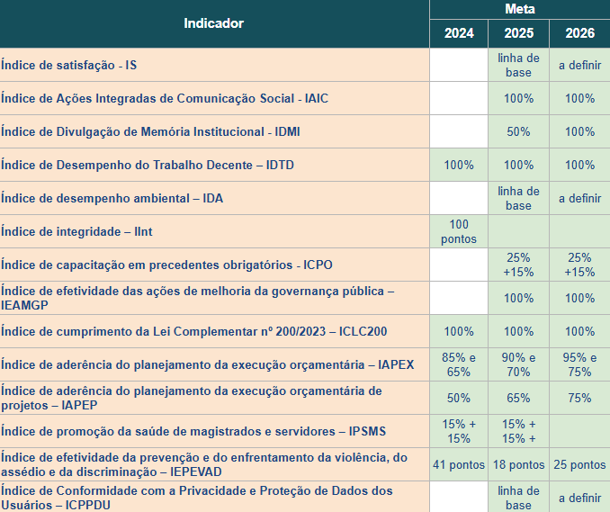
NOVOS INDICADORES E METAS DO CSJT PARA ÁREA ADMINISTRATIVA

Slide 21


Metas TRT4
Metas do TRT4
As metas do TRT4 se relacionam com desafios específicos deste Tribunal. São focadas na duração dos processos, um dos pontos em que desejamos melhorar significativamente.
Para o ciclo estratégico de 2021 a 2026 trabalharemos com indicadores referentes à quantidade de processos no Acervo e ao Tempo Médio de Tramitação.

Slide 22
Meta 4.1 TRT4
Objetivo Estratégico: Garantir a duração razoável do processo
Reduzir, até dezembro de 2026, em 2,5% a quantidade de processos pendentes de conhecimento observados ao final de 2025
Mas preste atenção:
Compõem o quantitativo da meta os processos aguardando a primeira sessão de audiência, os processos aguardando o encerramento da instrução, e os processos aguardando prolação da sentença. Desse contingente são excluídos os processos suspensos.
Meta para:
1º grau
2º grau
A Instrução é uma fase na qual as provas são colhidas com o objetivo de comprovar aquilo que a parte autora ou a parte ré alegam.

Slide 23
Meta 4.2 TRT4
Objetivo Estratégico: Garantir a duração razoável do processo
Reduzir, até dezembro de 2026, em 7% o quantitativo de processos em execução observados ao final de 2025
Mas preste atenção:
Compõem o quantitativo da meta, os processos em trâmite na fase de execução, incluindo os desarquivados para continuação da execução e aqueles recebidos de outros órgãos. São excluídos do contingente os processos suspensos por execução frustrada e os suspensos.
Meta para:
1º grau
2º grau

Slide 24

Meta 4.3 TRT4
Objetivo Estratégico: Garantir a duração razoável do processo
Reduzir, até dezembro de 2026, em 2% o quantitativo de processos pendentes de julgamento observado ao final de 2025
Compõem o quantitativo da meta as Ações Originárias, Recursos pendentes de julgamento, e os Recursos internos pendentes de julgamento. Excluem-se os processos suspensos ou sobrestados.
Meta para:
1º grau
2º grau

Slide 25
Meta 4.4 TRT4
Objetivo Estratégico: Garantir a duração razoável do processo
Reduzir, até dezembro de 2026, em 1% o quantitativo de recursos de revista pendentes ao final de 2025
Compõem o quantitativo da meta os recursos de revista pendentes,
exceto os suspensos e os sobrestados.
Meta para:
1º grau
2º grau

Slide 26

Meta 4.5 TRT4
Objetivo Estratégico: Garantir a duração razoável do processo
Aumentar, até dezembro de 2026, em 7% o número de processos arquivados definitivamente na fase de execução em relação a 2025
Compõem o quantitativo da meta os processos arquivados definitivamente.
Meta para:
1º grau
2º grau

Slide 27
Meta 4.7 TRT4
Objetivo Estratégico: Garantir a duração razoável do processo
Reduzir, até dezembro de 2026, em 20 dias o tempo médio de tramitação dos processos pendentes de conhecimento em relação ao observado em 2025
Mas preste atenção:
Verifica-se o tempo médio decorrido de todos os processos pendentes de conhecimento, exceto os que se encontram suspensos.
Meta para:
1º grau
2º grau
Na fase de conhecimento, o juiz recebe os fatos e os fundamentos jurídicos dos envolvidos na causa para reunir as informações necessárias para análise. Nessa fase, as provas de ambos os lados são apresentadas e, se houver necessidade, há audiências para ouvir as partes e as testemunhas.

Slide 28

Meta 4.8 TRT4
Objetivo Estratégico: Garantir a duração razoável do processo
Reduzir, até dezembro de 2026, em 70 dias o tempo médio de tramitação dos processos pendentes de execução em relação a 2025
Mas preste atenção:
Verifica-se o tempo médio decorrido de todos os processos pendentes de execução, exceto os que se encontram suspensos na fase de execução e os processos suspensos por execução frustrada.
Meta para:
1º grau
2º grau

Slide 29
Meta 4.9 TRT4
Objetivo Estratégico: Garantir a duração razoável do processo
Reduzir, até dezembro de 2026, em 7 dias o tempo médio de tramitação dos recursos de revista pendentes em relação a 2025
Verifica-se o tempo médio decorrido de todos os recursos de revista pendentes, exceto os suspensos e sobrestados.
Meta para:
1º grau
2º grau

Slide 30
Meta 4.10 TRT4
Objetivo Estratégico: Garantir a duração razoável do processo
Reduzir, até dezembro de 2026, em 2 dias o tempo médio de tramitação dos processos pendentes de julgamento no 2º Grau em relação a 2025
Verifica-se o tempo médio decorrido dos os processos pendentes de julgamento no 2º Grau, exceto os suspensos.
Meta para:
1º grau
2º grau

